Slide 1
"Alles Fake? – Nicht mit uns!"
Workshop

Slide 2
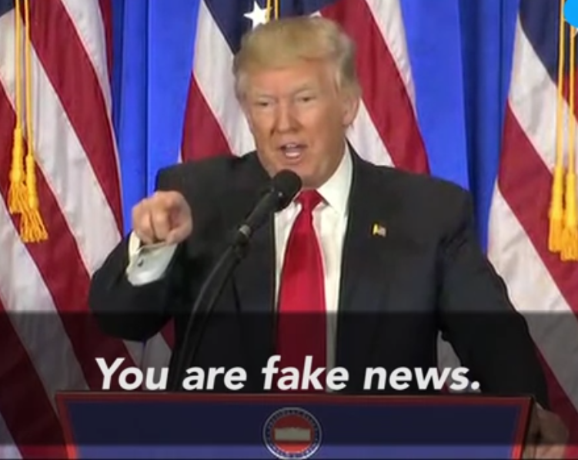
Quelle: Screenshot von CNN
Notes:
Was sind falsche Nachrichten?
Wodurch zeichnen die sich aus?
Habt ihr selbst schon einmal falsche Nachrichten / Bilder im Internet gesehen?

Slide 3
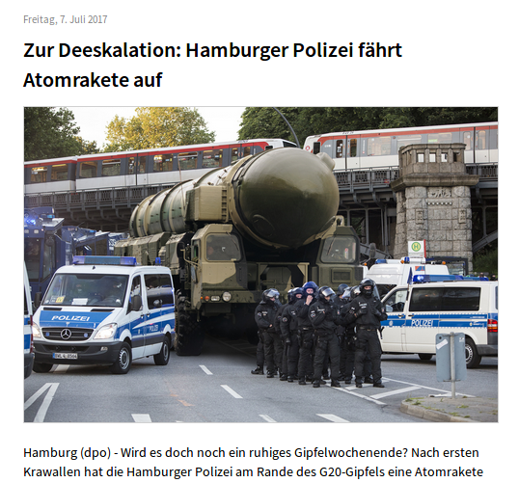
Quelle: Screenshot , https://www.der-postillon.com/2017/07/g20-atomrakete.html
Notes:
Fake News? Satire?

Slide 4
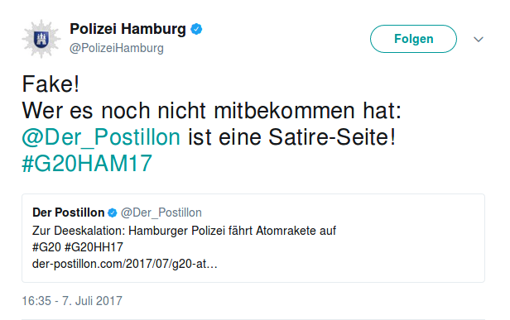
Quelle: Screenshot https://twitter.com/PolizeiHamburg/status/883318664619065345
Notes:
Polizei Klarstellung: Fake (News)
Aber: Nachricht wurde geglaubt

Slide 5
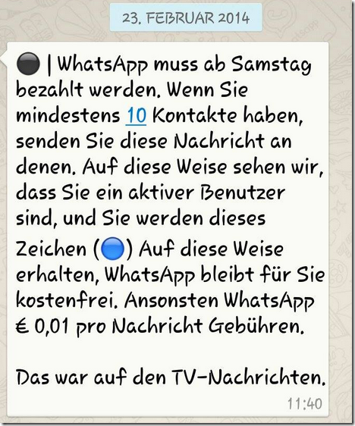
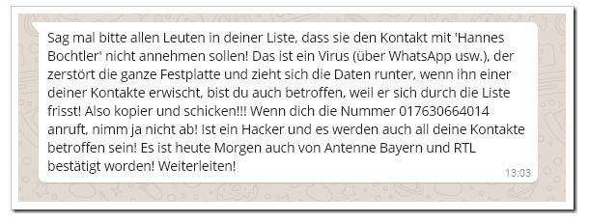
Notes:
* Auch eher harmlose Beispiele
* Kettenbriefe, Hoax

Slide 6
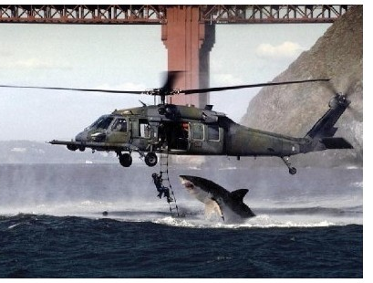
Quelle: Wikipedia: https://en.wikipedia.org/wiki/Helicopter_Shark#/media/File:Helicopter_Shark_Thumb.jpg

Slide 7
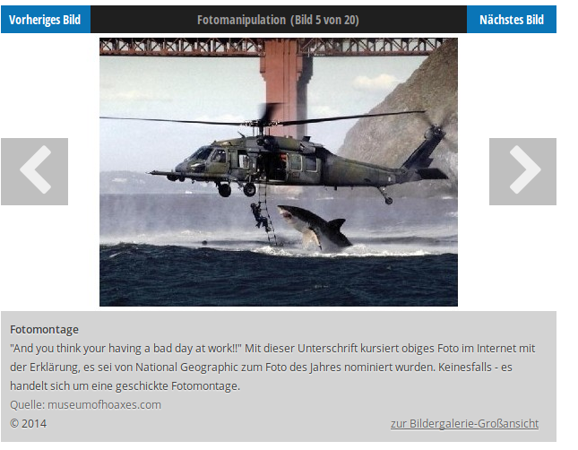
Quelle: Screenshot https://www.pcwelt.de/news/Fotomanipulation-Glauben-Sie-nicht-was-Sie-sehen-4620.html

Slide 8
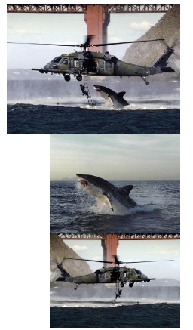
Quelle: Screenshot http://hoaxes.org/photo_database/image/helicopter_shark/

Slide 9
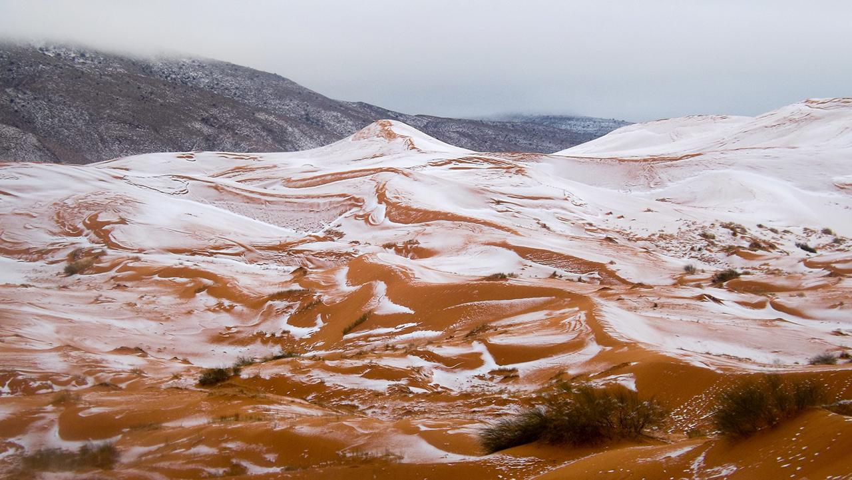
Quelle: https://www.geo.de/reisen/reise-inspiration/15414-bstr-schnee-der-sahara

Slide 10
Quelle: https://www.geo.de/reisen/reise-inspiration/15414-bstr-schnee-der-sahara

Slide 11
„Charlie und die sonderbare Nachricht“
Film ab!
https://seitenstark.de/kinder/internet/charlie-clips/charlie-und-die-sonderbare-nachricht

Slide 12
Was sind Fake News?
Satire
Propaganda
Falschnachrichten
„Hoaxes“
Gefälschte Fotos
Kettenbriefe per WhatsApp

Slide 13
Wie erkenne ich Fake News?

Slide 14
Fake News erkennen
Mimikama.at
Hoaxmap.org
Correctiv: Faktencheck https://correctiv.org/faktencheck/politik/2018/10/15/irrefuehrender-artikel-ueber-angeblichen-wahlbetrug-in-schweden

Slide 15
Warum gibt es Fake News?

Slide 16
Wie verbreiten sich Fake News?

Slide 17
Was könnt ihr
gegen Fake News tun?
Gruppenarbeit

Slide 18
Selbst Fake News entwerfen
Erfindet eure eigene Falschnachricht auf
www.24aktuelles.com

